Slide 1

Урок математики
1 класс

Slide 2
4
7
10
2
6
9
3
8
С
Н
Е
Г
О
В
И
К

Slide 3


Slide 4

2
3
4
6
7
8
9
10
1
5

Slide 5
3 6 1 5 2 4
6 5 4 3 2 1

Slide 6




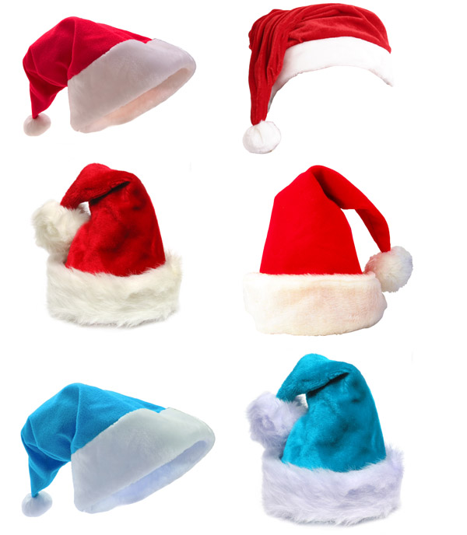
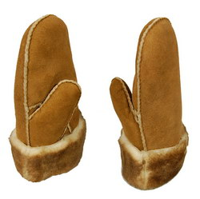





Slide 7
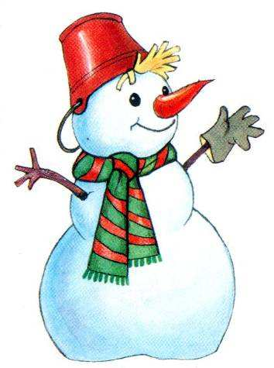

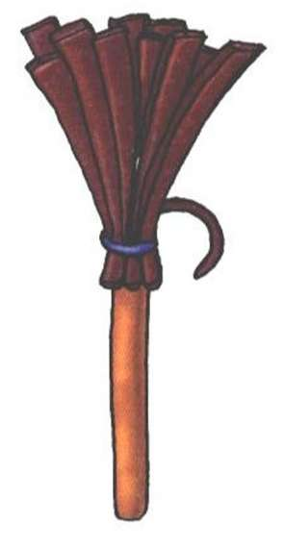

9 см

Slide 8

1
4
5
7
8

Slide 9




Slide 10
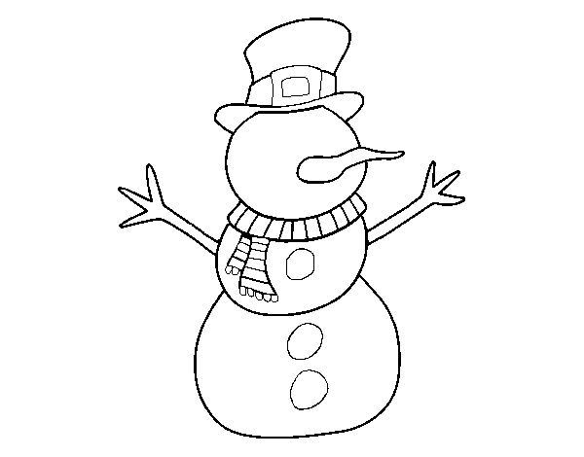

Slide 11

Молодцы, ребята

